Slide 1
Отчет по проекту

Slide 2
Пояснительная записка
Название: «Space invaders»
Авторы: Носов Дмитрий, Карпов Даниил

Slide 3
Идея
Мы хотели создать динамичную игру с элементами стратегии, суть которой заключается в том, чтобы не давать врагам пройти границу и при этом не потерять свой корабль. С каждой волной противники становятся все сильнее, поэтому игрок должен правильно тратить свои очки на прокачку своего корабля, придумывать тактику. Игрок побеждает при прохождении финального босса на 20 волне.

Slide 4
Реализация
Вся программа написана 4 классами: Enemy (вызывает определенных врагов), Explosion (появление эффекта взрыва), Shot (появление снаряда при выстреле), Boss (появление босса на определенной волне).
Также в программе есть несколько функций, одна из которых вызывает класс Enemy с определенными настройками, другая – класс Boss тоже с определенными настройками. Также есть функция для прокачки корабля и функция для удаления пуль, вышедших за экран.

Slide 5
Что нужно для запуска программы
Библиотека pygame, os, sys, random.
Папки sound, в которой находятся звуки, и data, в которой находятся изображения.

Slide 6
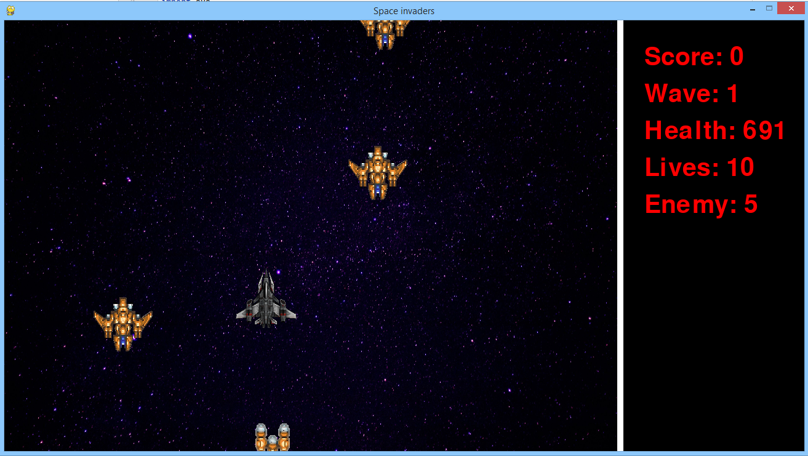
Скриншоты
Пример одной из волны

Slide 7
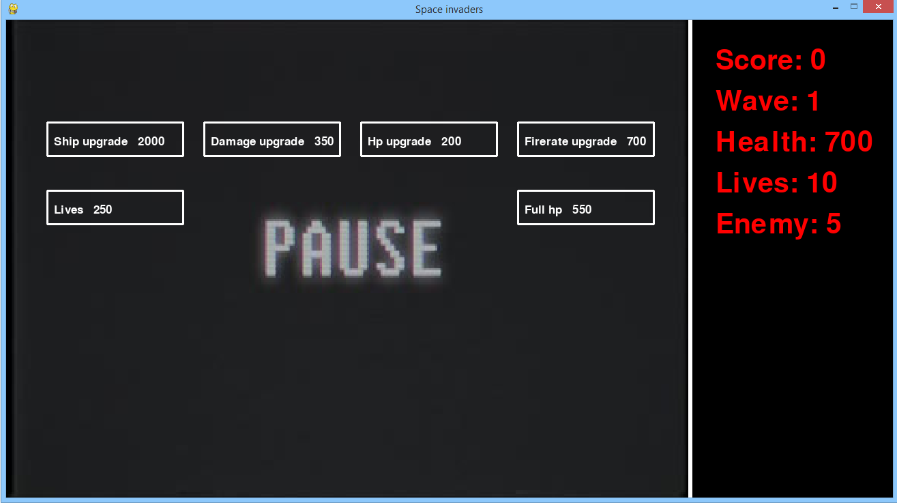
Пауза

Slide 8
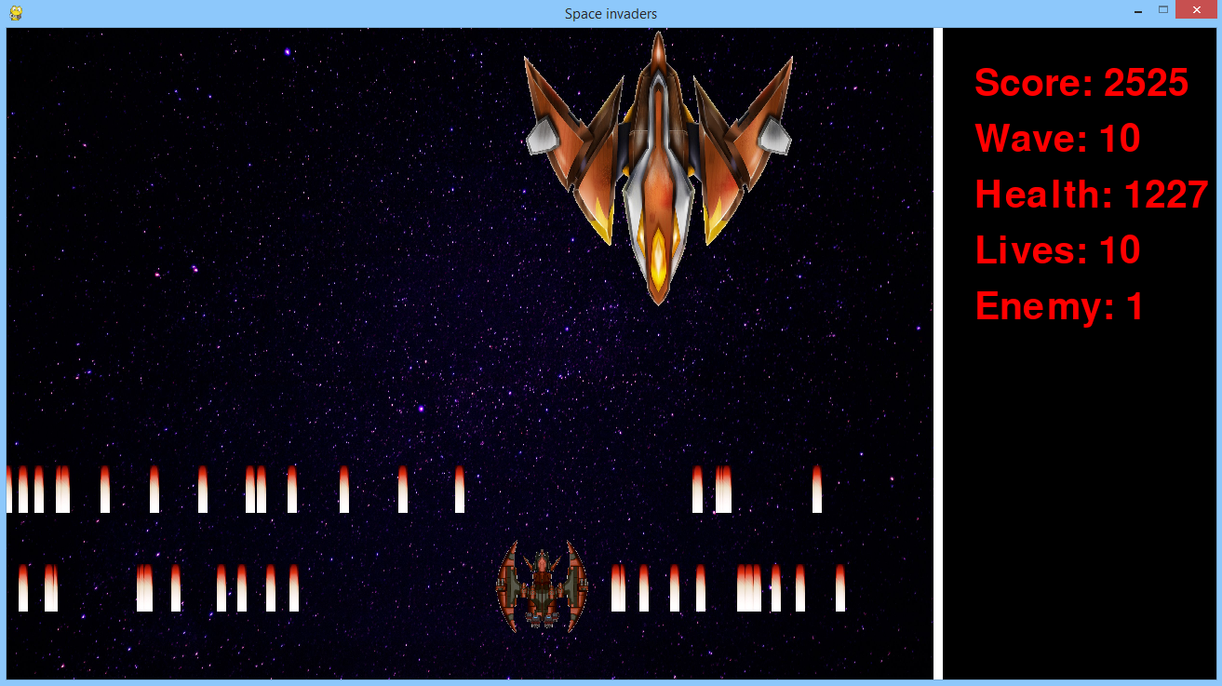
Волна с боссом

